Slide 1
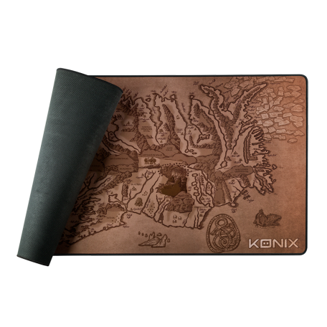
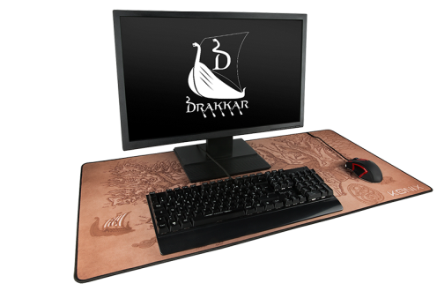
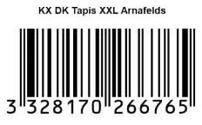
ACCESSOIRES PC
Drakkar Arnafelds
Caractéristiques techniques :
- Base antidérapante en caoutchouc
- Surface texturée pour une glisse parfaite
- Format bureau XXL : 900x460mm
- Confort & précision grâce aux 3mm d’épaisseur
- Contours renforces anti effilochements
- Illustration Viking ≪ Le monde de Drakkar ≫
Ref Innelec : 61881100799
Gencod : 3328170266765
Deee : 0,00 €
Prix public généralement constaté : 24,99 €
 | Poids (kg) | Longueur (mm) | Largeur (mm) | Hauteur (mm) | Quantité (pcs)
Unité
Sous PCB
Master PCB
PRIX PUBLIC CONSEILLÉ
29,99€

